Slide 1
QUIZZIPEDIA
Team 404

Slide 2
Revisione di Qualifica
Funzionalità
Requisiti
Test
Consuntivi
Prova applicazione

Slide 3
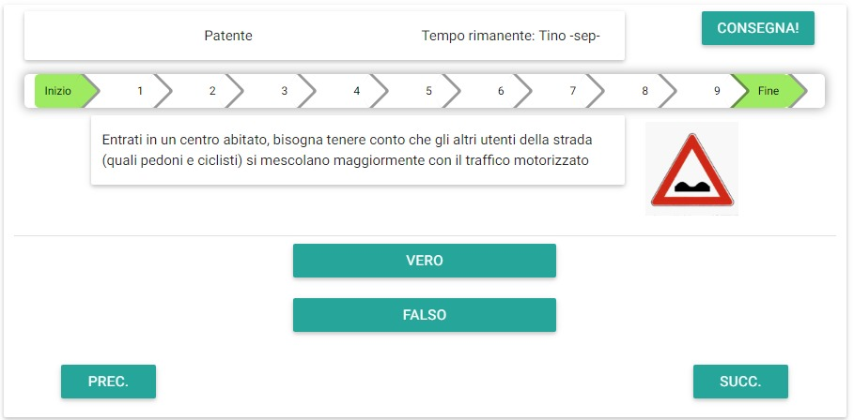
Funzionalità di Quizzipedia - 1
Ricerca questionari o filtro per categoria
Compilazione questionari semplice e immediata

Slide 4
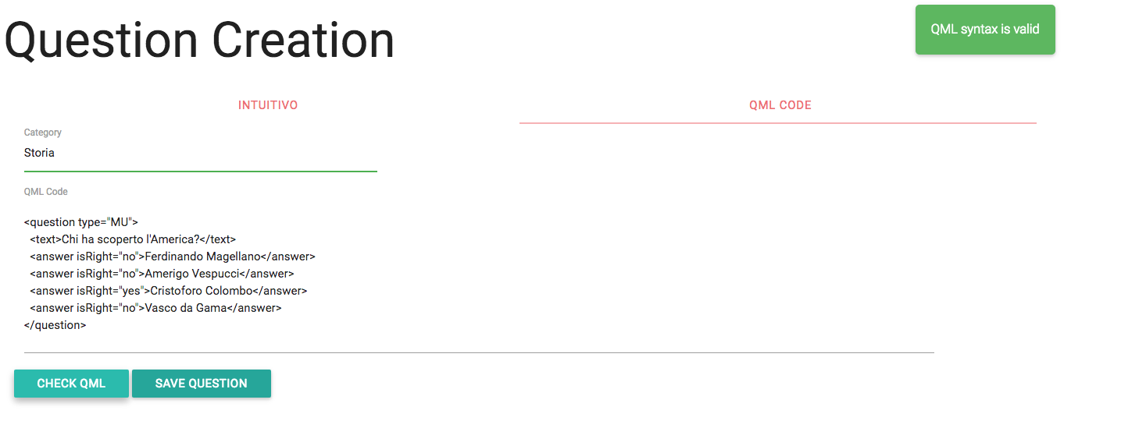
Funzionalità di Quizzipedia - 2
Creazione domande e questionari
Due modalità di creazione delle domande: form o QML

Slide 5
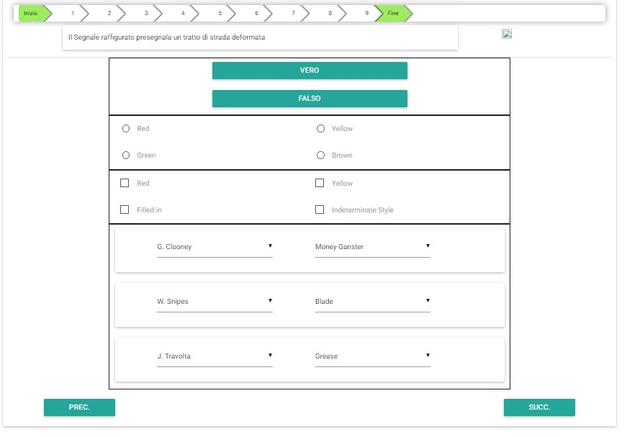
Funzionalità di Quizzipedia - 3
Varie tipologie di domanda
Sintassi ad hoc per le domande: QML

Slide 6
QML: Esempio di sintassi
<question type=“MU”>
<text>
Quale tra I seguenti colori non fa parte della bandiera italiana?
</text>
<answer isRight=“no”>verde</answer>
<answer isRight=“no”>bianco</answer>
<answer isRight=“yes”>blu</answer>
<answer isRight=“no”>rosso</answer>
</question>
Una domanda è formata da:
Tag di inizio e fine
Tipo
Testo
Risposte

Slide 7
Requisiti
Inserire grafico requisiti qui
X% dei requisiti obbligatori soddisfatti
X% dei requisiti desiderabili soddisfatti
X% dei requisiti facoltativi soddisfatti

Slide 8
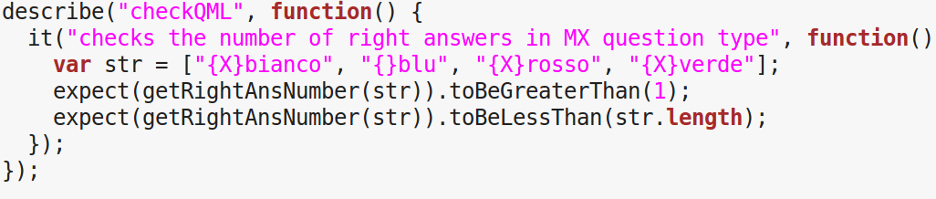
Test
Strumento per I test d’unità: Jasmine
Framework open source per la progettazione ed esecuzione di test per Javascript

Slide 9
Risultati test

Slide 10
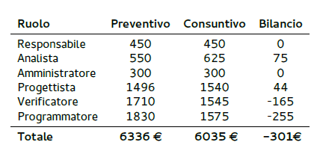
Consuntivo di periodo – 1 (periodo scorso, da aggiornare)

Slide 11
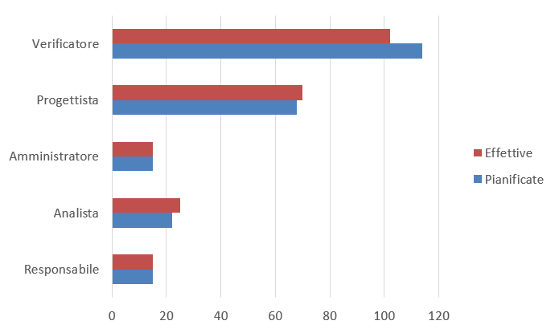
Consuntivo di periodo – 2 (periodo scorso, da aggiornare)

Slide 12
Dimostrazione Prototipo
team404swe@gmail.com

